Slide 1
Проект «Оптимизация процесса подготовки документов для рассмотрения споров о результатах определения кадастровой стоимости»
Цель – оптимизация работы комиссии по рассмотрению споров, связанных с определением кадастровой стоимости объектов недвижимости. Сокращение сроков подготовки документов к заседанию комиссии на 25%
Заказчик проекта:
Калагастова О.А. - заместитель министра имущественных и земельных отношений Воронежской области
Руководитель проекта:
Третьяков С.Н. – директор государственного бюджетного учреждения Воронежской области «Центр государственной кадастровой оценки Воронежской области»
г. Воронеж

Slide 2
Описание текущего состояния процесса,
ситуация «как есть»
Порядок подготовки документов для заседания комиссии и по итогам заседания:
Регистрация обращения, проверка отчетов
Подготовка документов к заседанию комиссии
Проведение заседания комиссии
Подготовка протокола и решений комиссии
Ручной труд сотрудников при заполнении документов, подготавливаемых по результатам заседания комиссии
Длительная подготовка уведомлений, протоколов и решений Комиссии
Работа с электронной картотекой обращений
ИТОГО 15 рабочих часов на подготовку к 1 заседанию
Направление протокола для подписания председателем комиссии
Направление результатов и публикация их на сайте
Подготовка протокола и решений комиссии

Slide 3
Описание текущего состояния процесса,
ситуация «как будет»
Порядок подготовки документов для заседания комиссии и по итогам заседания:
Регистрация обращения, проверка отчетов
Подготовка документов к заседанию комиссии
Проведение заседания комиссии
Подготовка протокола и решений комиссии в автоматическом режиме
ИТОГО 11 рабочих часов на подготовку к 1 заседанию
Направление протокола для подписания председателем комиссии
Направление результатов и публикация их на сайте

Slide 4
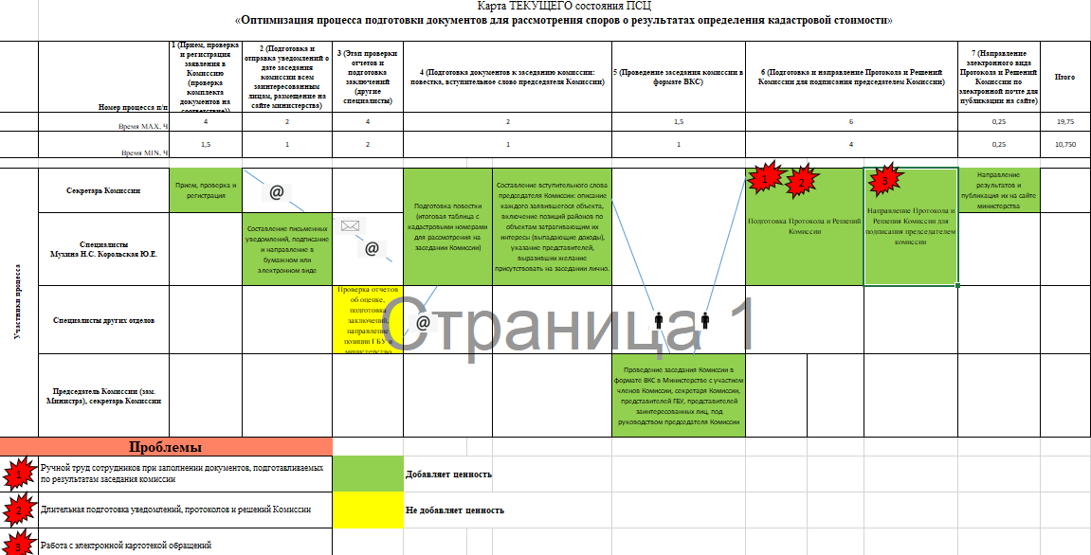
Карта ТЕКУЩЕГО состояния ПСЦ
«Оптимизация процесса подготовки документов для рассмотрения споров о результатах определения кадастровой стоимости»

Slide 5
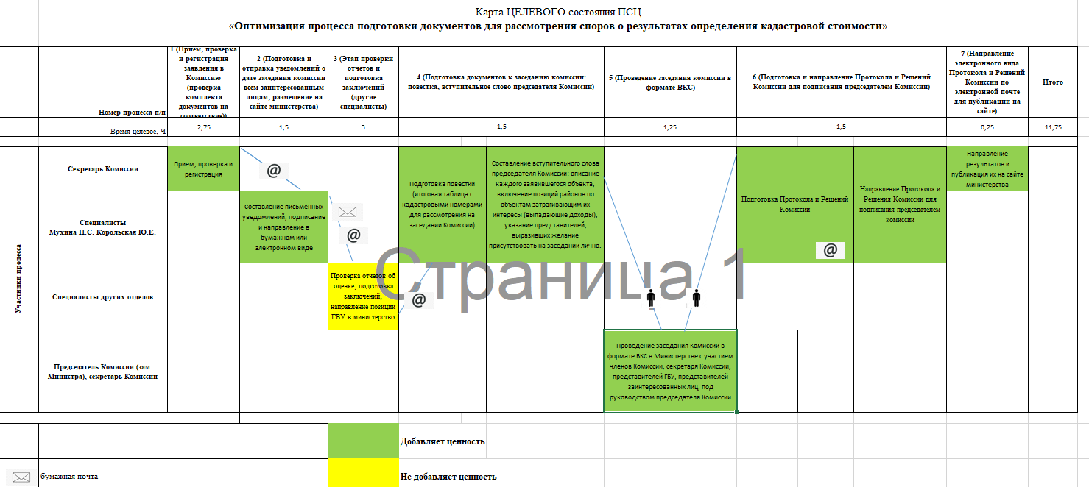
Карта ЦЕЛЕВОГО состояния ПСЦ
«Оптимизация процесса подготовки документов для рассмотрения споров о результатах определения кадастровой стоимости»

Slide 6
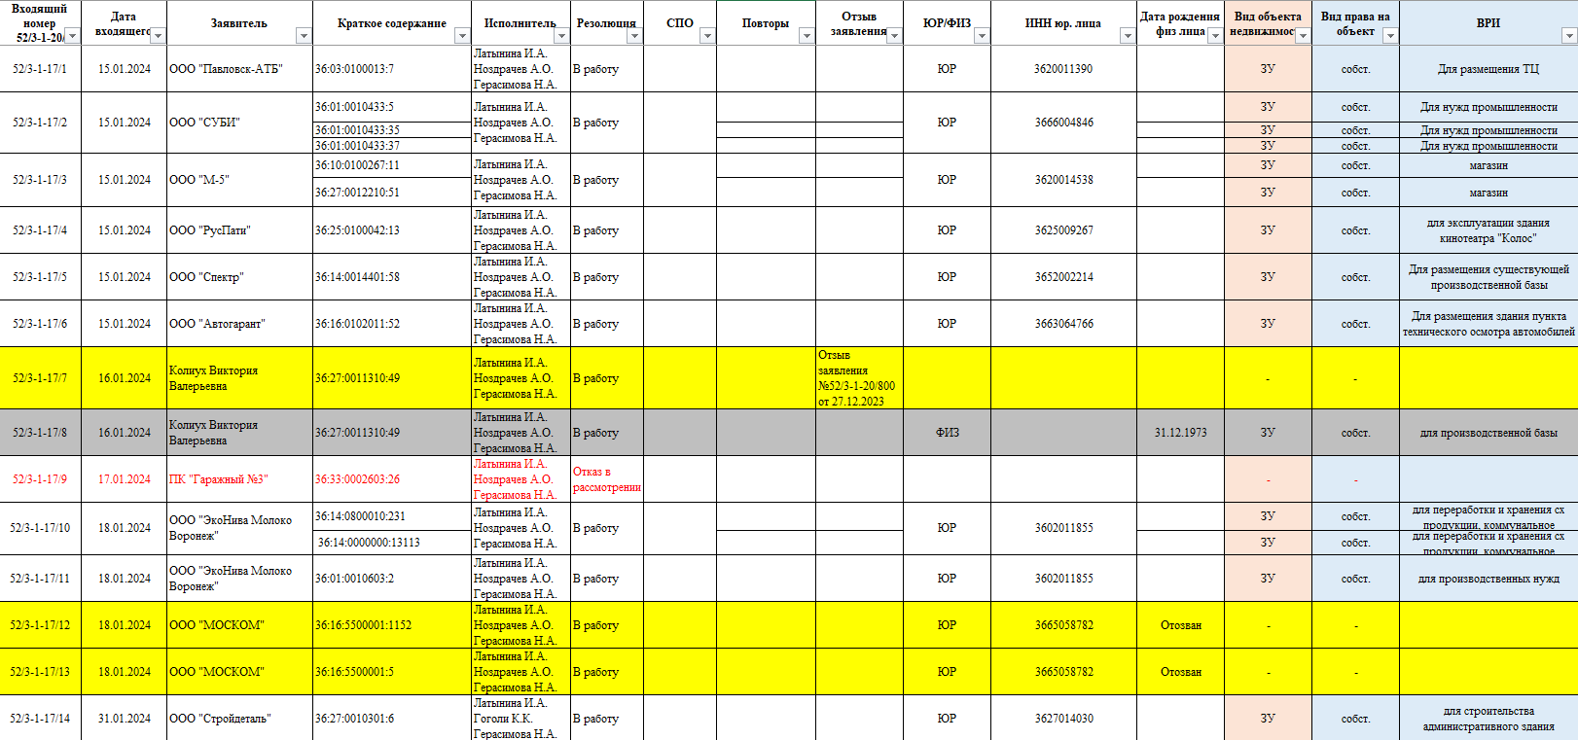
Снимок экрана рабочего стола специалиста

Slide 7
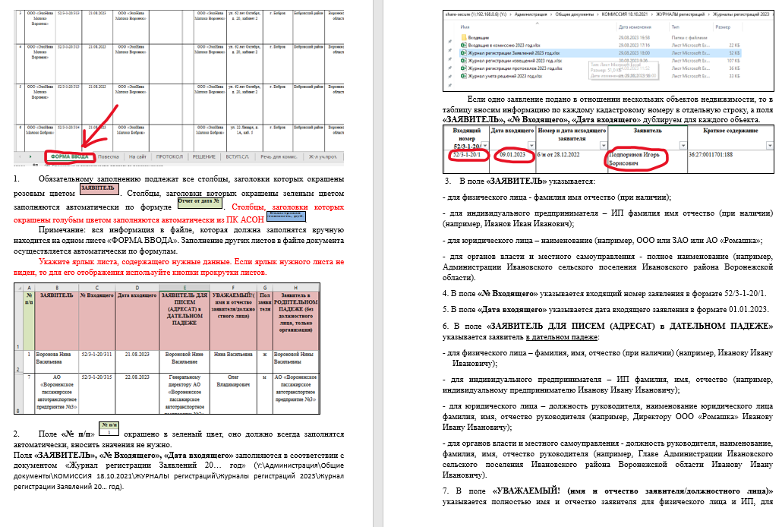
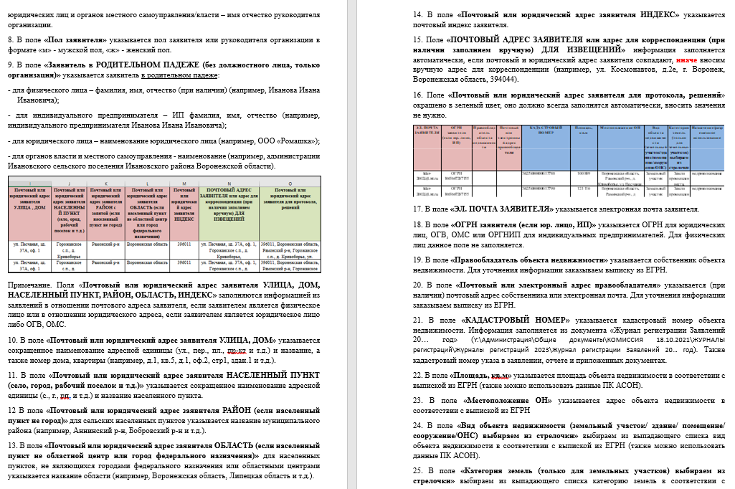
Разработанная инструкция по работе с электронной картотекой

Slide 8
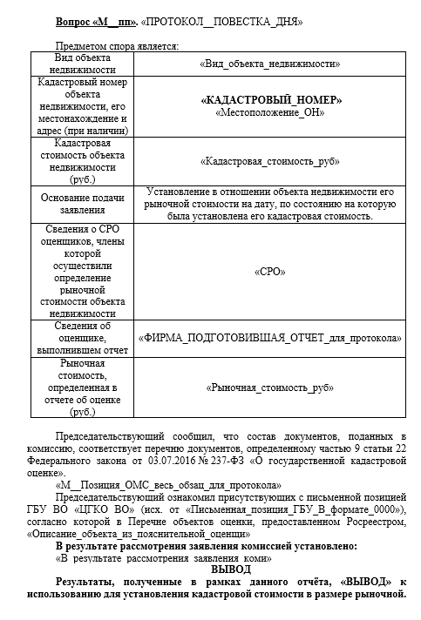
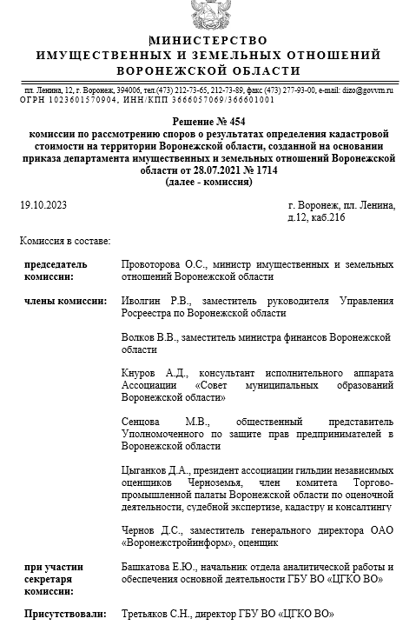
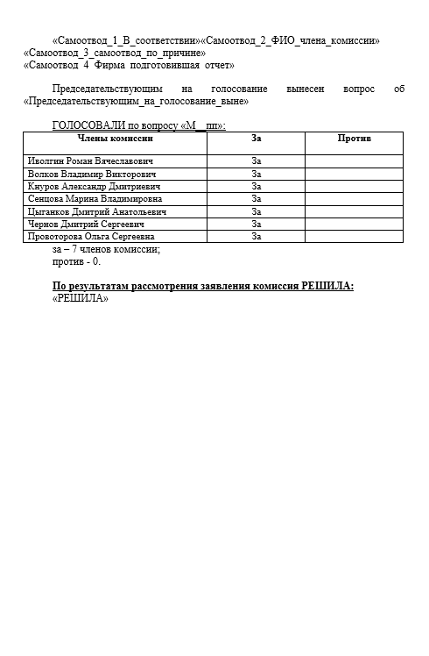
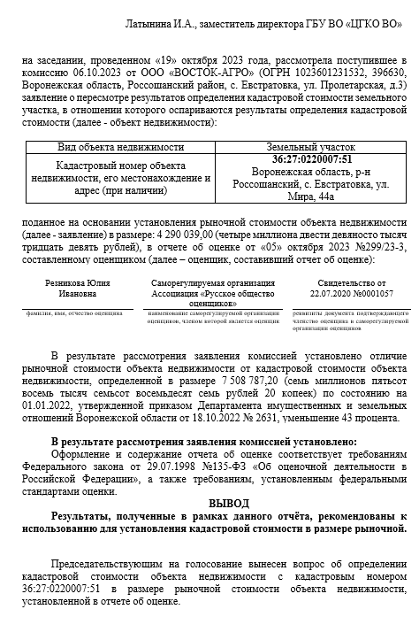
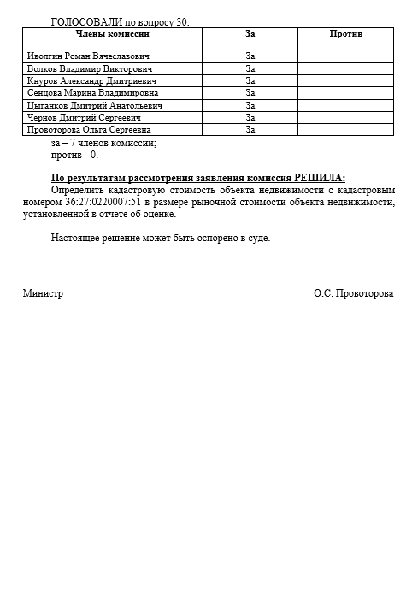
Шаблоны уведомлений, протоколов и решений комиссии

Slide 9
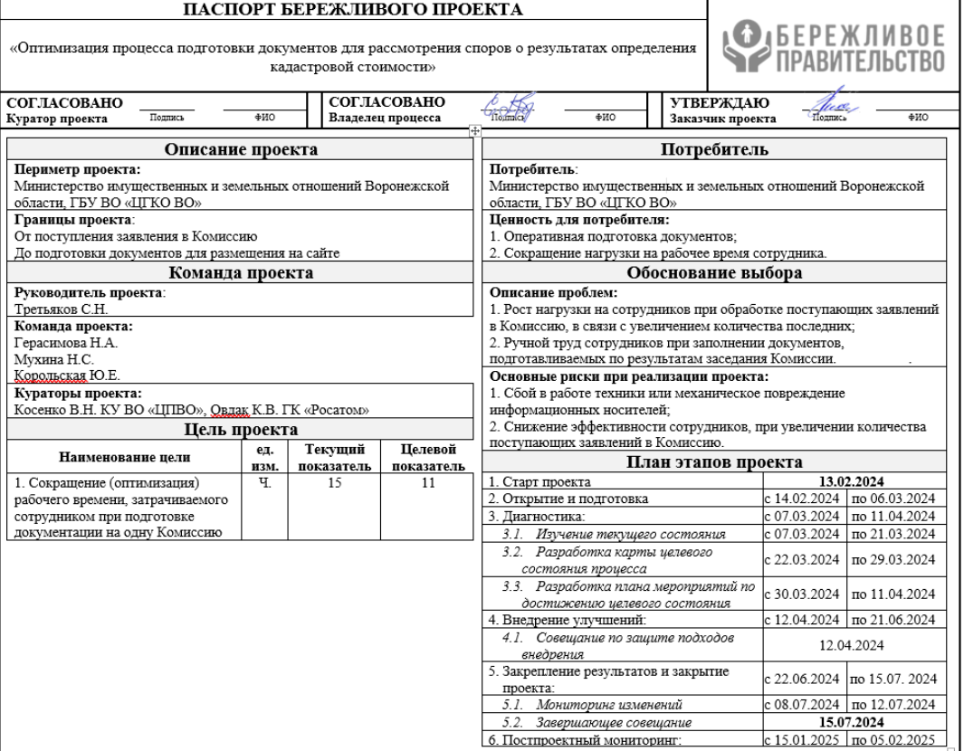
ПАСПОРТ ПРОЕКТА
«Оптимизация процесса подготовки документов для рассмотрения споров о результатах определения кадастровой стоимости»

Slide 10
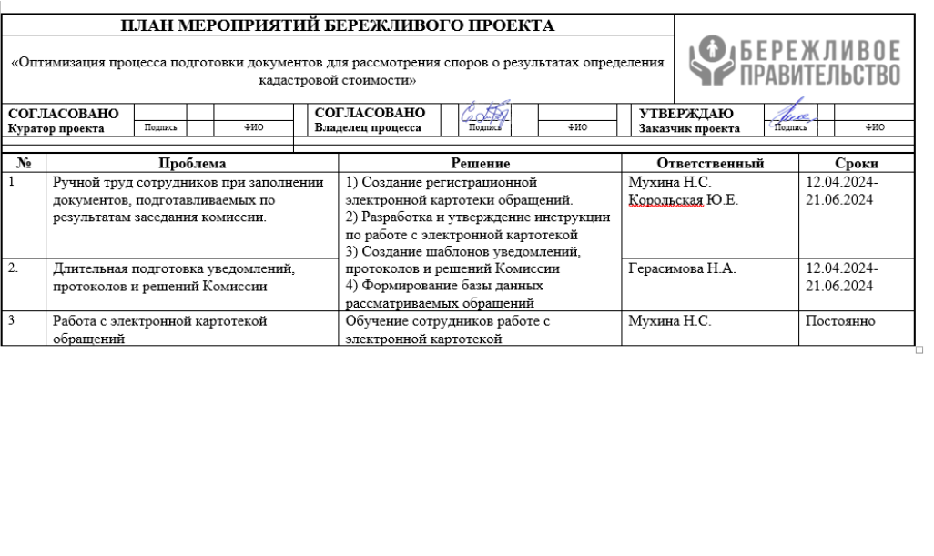
ПЛАН МЕРОПРИЯТИЙ ПРОЕКТА
«Оптимизация процесса подготовки документов для рассмотрения споров о результатах определения кадастровой стоимости»

